Slide 1



2014–2020 m. gamtos apsaugos priemonių įgyvendinimo pažangos vertinimas
2019 m. gegužės 29 d.
Baigiamasis vertinimo renginys

Slide 2

Kas vertinta?
2007-2013 m. ir 2014-2020 m. ES fondų lėšomis įgyvendintos investicinės ir komunikacinės priemonės, skirtos pagerinti gamtos būklę Lietuvoje
Per du programinius laikotarpius aplinkos būklės gerinimo investicinėms priemonėms skirta virš 550 mln. EUR

Slide 3
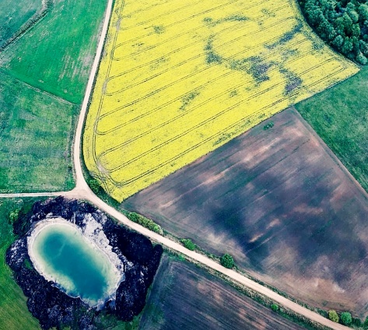
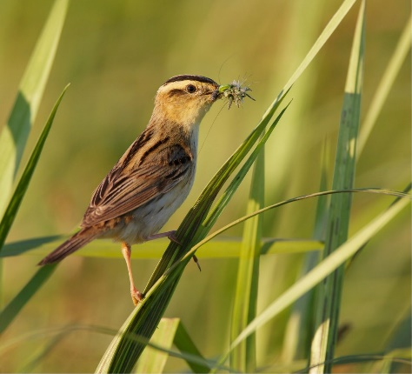

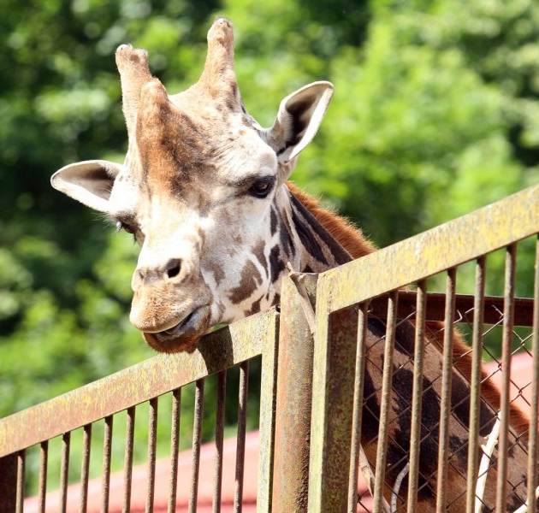


Kokioms gamtos apsaugos sritims skirtas ES fondų finansavimas?*
Prisitaikymas prie klimato kaitos: 186,6 MLN. €
Biologinė įvairovė ir kraštovaizdžio apsauga: 177,4 MLN. €
Vandens išteklių būklės
gerinimas: 103,6 MLN. €
Visuomenės informavimas ir Aplinkosauginės-rekreacinės infrastruktūros gerinimas: 42,4 MLN. €
Užterštų teritorijų tvarkymas:
34 MLN. €
Oro taršos mažinimas:
7,3 MLN. €
* Skaidrėje pateikiama bendra dviejų programinių laikotarpių investicijų suma, eur

Slide 4
Koks buvo vertinimo tikslas ir uždaviniai?
1 UŽDAVINYS: atlikti Lietuvos aplinkos būklės ir 2007–2013 m. priemonių poveikio bei tvarumo vertinimą
2 UŽDAVINYS: atlikti 2014–2020 m. priemonių įgyvendinimo pažangos vertinimą: tinkamumo, pakankamumo, efektyvumo, rezultatyvumo ir tęstinumo analizę
VERTINIMO REZULTATAS: pasiūlymai dėl ES fondų investicijų panaudojimo Lietuvos gamtos apsaugai dabartiniame programiniame laikotarpyje ir po 2020 metų
Vertinimo tikslas - tobulinti 2014–2020 m. ES fondų investicijų veiksmų programos lėšomis finansuojamų gamtos apsaugos priemonių įgyvendinimą, nustatant šių priemonių įgyvendinimo pažangą

Slide 5
Kaip buvo atliekamas vertinimas?
2018 m. lapkritis -gruodis
2019 m. sausis - kovas
2019 m. balandis - gegužė
Įvadinis etapas
Tarpinis etapas
Baigiamasis etapas
Atlikta pirminė objekto analizė, surinkti antriniai informacijos šaltiniai (projektų informacija), parengta įvadinė ataskaita
Šio etapo metu vykdyti interviu, atliktos pagrindinės duomenų analizės veiklos, o analizės rezultatai, pateikiant atsakymus į visus vertinimo klausimus, apibendrinti tarpinėje vertinimo ataskaitoje
Parengtos vertinimo išvados ir rekomendacijos, parengta ir pagal Užsakovo pastabas patikslinta galutinė vertinimo ataskaita
Pagrindinis vertinimo analizės lygmuo – veiksmų programos priemonė. Iš viso įvertintos devynios 2007-2013 m. laikotarpio priemonės ir dvylika 2014-2020 m. laikotarpio priemonių.
Atliekant vertinimą – pirmą kartą Lietuvoje pabandyta gamtosaugos priemonių efektyvumą įvertinti pritaikant investicinį požiūrį (kaštų-naudos analizės metodą, atsižvelgiant į ekosistemines paslaugas). Rezultatus plačiau pristatys dr. Semėnienė.
Vertinant gamtosaugos priemonių poveikį, taikyta kaitos teorija grįsto poveikio vertinimo prieiga, bandant paaiškinti, kiek ir kodėl prie stebimų 2007-2017 m. laikotarpio aplinkos būklės pokyčių prisidėjo vertinamos ES fondų intervencijos. Išsamiau – teminių sričių pristatymuose.

Slide 6
Kokios yra bendros vertinimo išvados?
Per laikotarpį nuo 2007 m. ES fondų lėšomis Lietuva padarė didelę pažangą gerinant šalies aplinkos būklę ir įgyvendinant ES direktyvų reikalavimus tokiose srityse kaip vandens išteklių gerinimas, įgyvendinant upių baseinų rajonų valdymo planus, ar gamtos ir biologinės įvairovės apsauga, plečiant Natura 2000 teritorijas
Visos vertintos priemonės tiesiogiai prisideda prie Nacionalinėje aplinkos apsaugos strategijoje nustatytų aplinkos apsaugos politikos uždavinių įgyvendinimo, taip pat didžioji dalis skirta ES direktyvų nuostatų įgyvendinimui
Aplinkos būklė yra nuolat kintanti, todėl sudėtinga užtikrinti pasiektų rezultatų tvarumą. Tiek dėl šios priežasties, tiek dėl griežtėjančių ES aplinkosauginių reikalavimų visose nagrinėtose srityse yra reikalingas tęstinis finansavimas. Tačiau svarbu ne tik finansavimas, bet ir skirtingų finansavimo instrumentų suderinimas (ypač su Kaimo plėtros programa) bei platesnis kitų aplinkosaugos politikos įgyvendinimo priemonių (reguliacinių, ekonominių bei komunikacinių) taikymas.
Vertinimo ataskaitoje pateikta daugiau nei 30 rekomendacijų, skirtų gamtosauginių priemonių, finansuojamų ES fondų lėšomis, tobulinimui.

